Slide 1

INSTITUT FOR DATALOGI
AARHUS UNIVERSITET
GYMNASIESAMARBEJDE
MEET AARHUS UNIVERSITY

Slide 2
CS.AU.DK/GYM
Notes:
…Ligesom på resten af naturvidenskab har vi en besøgsordning for gymnasier…
Vis:
1. Forside: overblik over fast tilbud på NAT fak. Og AU
2. Lige nu er der mulighed for online tilbud COVID-19. Vi fortsætter muligvis dette tilbud post-corona. Der er samlet alt online herunder også links til interessante podcasts om forskellige datalogi/IT fagligheder fra vores forskere.
3. Besøg for Datalogi oversight, hvor I kan se en oversight over de faglelemnter som normal vil indgå når I kommer på besøg med jeres klasse (fleksibilitet, hel/halv dag, “plukke”program.
- Workshops og oplæg repræsenterer begge vores uddannelsesretninger (Datalogi og IT Produktudivkling), som “Problemløsning og algoritmer” hvor man arbejder. !!!, eller en mere hands-on wokshop som Shape Changing Technology som!!!

Slide 3
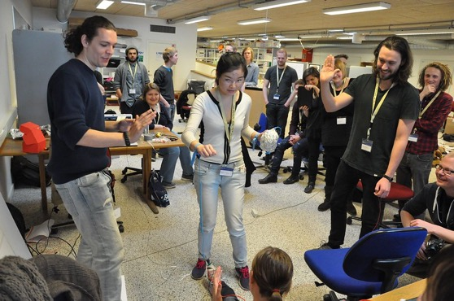
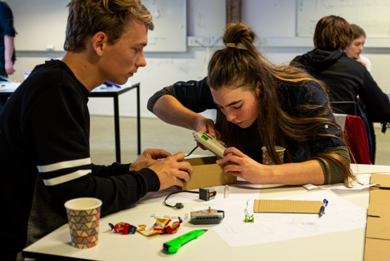
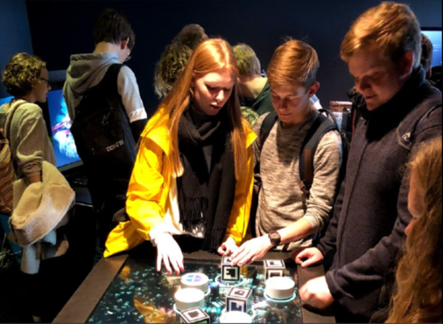
BEsøg programeksempel
09.40-10.00 Introduktion til studier og forskning
10.00-11.45 Oplæg og øvelser: Problemløsning og algoritmer
11.45-12.30 Frokost i INCUBA Science Parks kantine (mad kan medbringes eller købes i kantinen)
12.30-14.30 Rundvisning og demo på Katrinebjerg
Center for Avanceret Visualisering og Interaktion cavi.dk
Studiemiljø og laboratorier
Mini-oplæg og forsknings- og studenter-demoer
…Eller fx
12.30-13.30 oplæg
Notes:
Heldags--- kan også være halvdags-…
Eller ? =….Fysik/Steno/aros

Slide 4
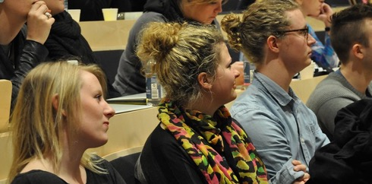

SÆRLIGE FORLØB
MasterClass i matematik
Oplæg fra forsker/PhD stud.
Fire timers workshop
Krypto/algoritmik/robotter
ATU (Akademiet for Talentfulde Unge)
Forelæsninger, oplæg og workshops
Hjælp til studie- og karriereafklaring
SRP- og SOP-opgaver
Kryptologi og sikkerhed
Algoritmer og grafteori
Context Awareness
Notes:
Forløb for de særligt interesserede.
MasterClass i Matematik (en række gymnasier). Vi har også afholdt for MasterClass i BioInformatik (så vi KAN lave særligt tilrettelagte tilbud)
Særligt tilrettelagte workshops/forløb for deltagere i ATU
2. SRP: …og andre større skriftlige opgaver (HTX, STX, HHX)

Slide 5

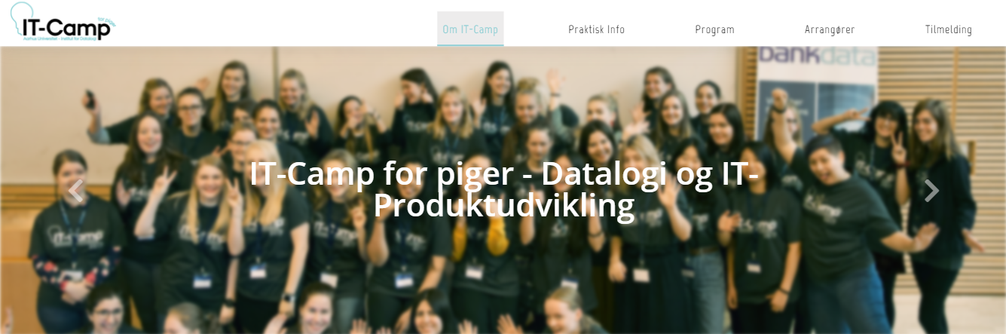

It-camp FOR PIGER
Research
Education
Collaboration
Talent

Slide 6
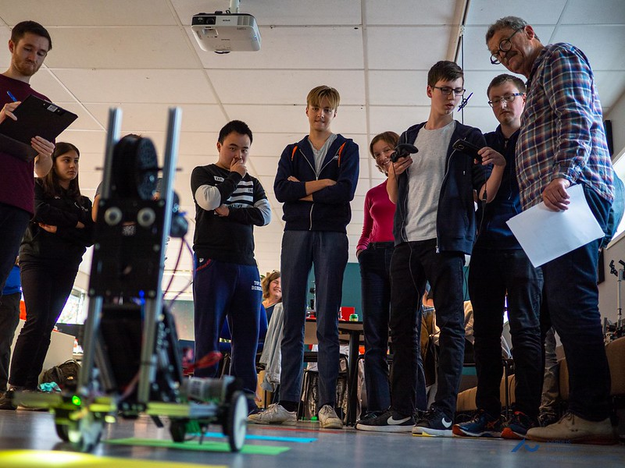

robotolympiadEN CS.AU.DK/ROBOTOL
Dansk fagolympiade i robotteknologi
Kvalifikation til FIRST Global int.
6-10 gymnasier, okt./nov. På AU
4-5 dage international event
Fra 2022

Slide 7


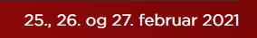


STUDIEORIENTERENDE ARRANGEMENTER
Efterår
Studiepraktik uge 43
Forår
Kvote 2-dag
“Last minute” online-event op mod kvote 1-deadline
U-days hvert år slut februar/start marts
SubUniversity
Hele året
Det Rullende Universitet
Studerende for en dag

Slide 8
INFORMATIK 2021
Tematiserede aktiviteter og besøg særligt tilrettelagt for Informatik i Gymnasiet
Machine Learning og AI
Augmented Reality og XR
Algoritmer I hverdagen
Robotprogrammering
input fra jer -> poulsen@cs.au.dk
Notes:
Vi vil gerne udbyde særligt tilrettelagte niveaujusterede aktiviteter og/eller besøg for Informatikfaget

Slide 9
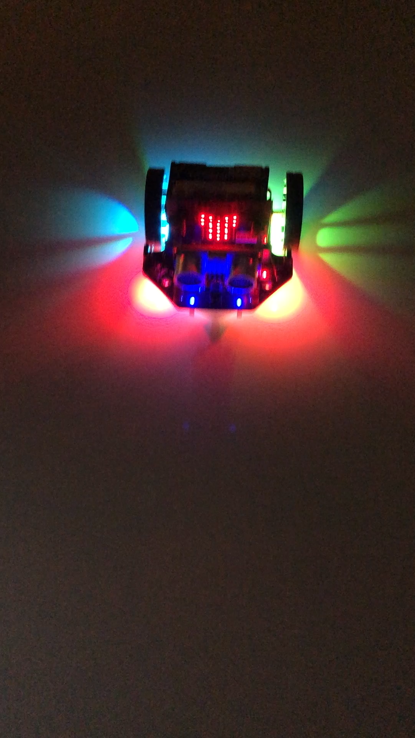
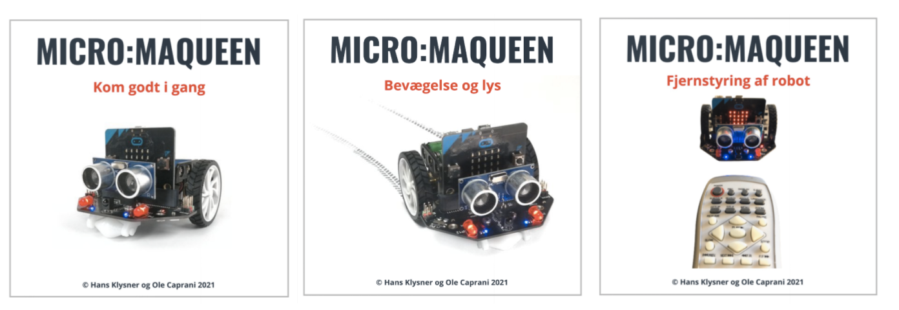
Robotprogrammering
Den micro:bit-baserede mobile robot micro:Maqueen benyttes i en række bøger, som udgangspunkt for
introduktion til robot programmering.
Robotten programmeres fra værktøjet MakeCode. Det giver både mulighed for at benytte blok programmering og
tekst programmering i sprogene JavaScript og Python.
Bøgerne kan læses i Skoletube og de åbnes ved at klikke på bogens forside på hjemmesiden
kortlink.dk/2bd58:
Robotten micro:Maqueen og materialet i bøgerne kan være udgangspunkt for kurser (eventuelt online) for lærere og/eller elever.
Notes:
Microsoft MakeCode
MicroMacQeen microbit baseret
400 kr inkl microbit. alternativ til simuleringer.
Vi kan tilbyde et zoom online orienteringsmøde ved Lektor Ole Caprani. (eftermiddagen i august eller sep)

